Slide 1
BİLGİ İŞLEM DAİRE BAŞKANLIĞI
FAALİYET RAPORU 2019
Metehan GÜNDE

Slide 2
GENEL BİLGİLER
Bilgi İşlem Daire Başkanlığı, bilgi sistem ve teknolojileri alanına giren her konuda Üniversitemizin Akademik ve İdari birimlerinin gereksinim duyduğu her türlü bilgisayar teknolojileri alt yapısı, donanım, yazılım, proje hizmetlerinin ve bunların uygulama çalışmalarının etkin ve verimli bir şekilde yürütülmesini sağlamak, en yeni teknolojilerin aranması, bulunması, uygulamaya konulması amacıyla Rektörlük bünyesinde kurulmuştur.

Slide 3
FİZİKİ YAPI
 | Adet | Kullanımda Olan | Boş Olan
Büro | 7 | 7 | -
Sistem Odası | 2 | 2 | -
Teknik Servis | 2 | 2 | -
Depo | 2 | 2 | -

Slide 5
MEVCUT PERSONELLER
Daire Başkan V. : Metehan GÜNDE
Şube Müdür V. : Vakıf AKKUŞ
Vakıf AKKUŞ :
Kartlı Geçiş Sistemi, Mail yönetiminden sorumludur.
Ramazan KARADAĞ:
EBYS ve Taşınır işlemlerini yürütmektedir.

Slide 6
MEVCUT PERSONELLER
Muhammed Emin CESUR:
Birimimizde Network ve Sistem Yönetimi , program kurulumları konularında teknik çalışmalar yürütmektedir.
Rahman ÖZCAN :
Birimimiz danışma bürosunda görevlidir.
Remziye Üregen :
Yazı işleri, satınalma işleri ,maaş işlemleri ve personel özlük işlerini yürütmektedir.

Slide 7
MEVCUT PERSONELLER
Alihan YILDIZ & Şahin GÜNEŞ :
Teknik servis işlerinden sorumludurlar. . Genelde kampüs içindeki işlere yerinden hizmet yapmak amacıyla giderler
.Bozuk ya da çalışmayan bilgisayar çevre birimlerini araçla kurum teknik servisine getirirler ve çözüme kavuştururlar.

Slide 8
MEVCUT PERSONELLER
Gülistan Yiğit & Işılay Kaya :
Üniversitemiz telefon santralinde görev yapmaktadırlar.

Slide 9
YAPILAN FAALİYETLER
Kurumsal e-posta sunucu düzenlemeleri yapıldı.
Tüm Aktif cihaz, Sunucu ve Karağaç Kampüsündeki cihazların yapılan Güvenlik testleri sonucuna göre gerekli önlemler alındı.

Slide 10
YAPILAN FAALİYETLER
Güvenlik duvarı olarak hizmet veren Palo Alto 3020 cihazında kurallarda iyileştirmeler yapıldı.
Log kaydı tutan, Log Sign Cihazındaki güncellemeler yapıldı. Sağlıklı loglama için gerekli yapılandırmalar yapıldı.
Misafir SSID’si ile ilgili hatalar giderildi. Gelen misafirlere sağlıklı internet hizmeti sunmak için yapılandırmalar yapıldı.

Slide 11
YAPILAN FAALİYETLER
VMware ESXi hostlarında bulunan tüm sanal sunucuların yedeklerinin düzenli alınması için server durumuna göre yedekleme planı yapıldı.
Windows Server sunucuların düzenli updateleri yapılarak güvenlik problemleri giderildi.
Sanal Sunucu Programı (Vmware) kuruldu. Tüm sunucular bu programa entegre edildi.

Slide 12
YAPILAN FAALİYETLER
Dışarıdan kurum ağına güvenli erişim sağlanması için SSL VPN hizmeti kuralları optimize edildi.
Palo Alto cihazının güncellemeleri yapıldı.
Ağ ve Cihaz Analizi için kurulan açık kaynak kodlu yazılıma cihazlar tanımlandı.

Slide 13
YAPILAN FAALİYETLER
Yedekleme ünitesi kontrolleri yapıldı.
Sunuculardaki Güvenlik açıkları ile ilgili çalışmalar yapıldı.
Bazı Sunuculara Yeni işletim sistemi kurularak daha güncel olması sağlandı.

Slide 14
YAPILAN FAALİYETLER
Araç tanıma sistemindeki sıkıntılar giderildi. Gerekli güncellemeler yapıldı.
Kampüs kart yazılımdaki sıkıntılar ile ilgili çalışma ve güncellemeler yapıldı.
Yaklaşık 3000 öğrenci ve 1000 personele destek verildi.

Slide 15
YAPILAN FAALİYETLER
Personel ve öğrencilerin kendi internet kullanıcı adlarını otomatik almaları sağlayan otomasyon ile ilgili düzenlemeler yapıldı.
Misafirler için Wi-fi misafir karşılama ekranı düzenlemeleri yapıldı.
Eduroam yayınıdaki kesintiler giderildi.

Slide 16
YAPILAN FAALİYETLER
Yeni gelen Personel ve öğrencilerin turnike ve kioskları kullanabilmeleri için kampüs kartlara gerekli tanımlamalar yıl içerisinde gerçekleştirildi.
Kampüs kart sistemiyle ilişkili birimlerde bulunan personellerin bilgisayarlarına sistem tanıtılarak gerekli bilgi verildi. Sistem güncellemeleri yapıldı.
E-posta talebinde bulunan idari ve akademik personellere kurum E-mail tanımlamaları yapıldı.

Slide 17
YAPILAN FAALİYETLER
Araç tanıma sistemindeki sıkıntılar giderildi sağlıklı çalışır hale getirildi.
Yeni yemek ücretleri kartlı geçiş sistemine tanımlandı.
Personellerin ek göstergelerinde güncellemeler yapıldı.

Slide 18
YAPILAN FAALİYETLER
E-posta ve Wi-Fi tanımlamalarını unutan kullanıcılara yıl içerisinde destek verildi.
Turnike ve Kiosk arızalandığı durumlarda sıkıntıların yaşanmaması için gerekli müdahaleler yapılarak en hızlı şekilde çözümlenmeye çalışıldı.

Slide 19
YAPILAN FAALİYETLER
Sistem odasındaki yedekleme ünitesinde arızalı hard diskler tespit edilerek değişimi yapıldı.
Switch ve Access Point cihazlarından arızalı olanlar için alımı yapılan firmayla irtibata geçilerek garanti süresi içerisindeki cihazların yenisinin kazandırılması sağlandı.
Taşınır Kayıt ve Yönetim Sisteminde malzeme devri yapılması, malzeme devri alınması ve doğrudan temin usulüyle alımı yapılan malzemelerin sisteme tanıtılması yıl içerisinde gerçekleştirildi.
.

Slide 20
YAPILAN FAALİYETLER
Üniversiteler Buluşuyor zirvesine katılım sağlanarak yeni yapılacak olan geliştirmeler ile ilgili fikir edinildi.
Diğer birimlerin teknik personel olarak yetersiz kaldıkları durumda Teknik Şartname hazırlandı ve Muayene Kabul için gerekli destek verildi.
Gerçekleştirme görevlisi olarak maaş ve ödemelerin tetkiki yapılarak onaylandı.

Slide 21
YAPILAN FAALİYETLER
Rektörlük ara geçişlerine kart okuyucuların yetki değişikleri tanımlandı.
Yeni subdomain ve CNAME tanımlamaları yapıldı.
Yapılacak olan ihaleler ile ilgili danışman firmadan şartnameler temin edildi.
Kurumsal e-posta adresi çoklu güvenlik giriş yöntemine geçilerek güvenlik seviyesi arttırıldı.

Slide 22
YAPILAN FAALİYETLER
Kurumsal e-posta adresi çoklu güvenlik giriş yöntemine geçilerek güvenlik seviyesi arttırıldı.
Yıl içinde Kurum Personellerine ait 1100 adet yazıcı, telefon ve bilgisayar arızası giderildi.
Yeni başlayan personel ve öğrencilerin e-posta talepleri alınıp gerekli tanımlama ve üyelikler gerçekleştirildi.

Slide 23
YAPILAN FAALİYETLER
Kampüs içinde kamera , turnike ve bariyer arızaları giderildi.
İnternet , Ofis programları ve çeşitli bilişim alanlarında üniversite personellerine uzaktan destek sağlandı.
Birimimiz deposundaki malzemelerin tasnifi yapılıp yeni satın alınan Teknik Servis Programına tanıtıldı.

Slide 24
YAPILAN FAALİYETLER
Kurumumuza yeni gelen personellere EBYS üzerinden tanımlama yapıldı. Kullanıcı adları ve şifleri elden teslim edildi. EBYS kullanım alanları avantajları ve kullanım zorunluluğu anlatıldı.
E_imzası olmayan veya E_imza kullanım süresi bitmek üzere olan 95 Personele Elektronik imza Alındı. 50 Tane Personele Minikart okuyucu alındı.
Ebys veya E_imza kart şifresini unutan ya da şifresini kitleyen kullanıcıların pin açma , karta ve sisteme tekrar erişim şartları sağlandı.

Slide 25
YAPILAN FAALİYETLER
Yardım dosyası hazırlanarak internet sitemize konuldu. EBYS kullanıcıları yardım dosyalarına bakarak karşılaştığı problemlere yönelik çözüm bulmaları amaçlandı.
.E_imza kullanım süreleri bitmek kullanıcıların durumları takip edilerek gerekli uyarılar yapıldı. Başvurular takip edildi ve kullanıcıların ne yapması gerektiği anlatıldı.
Göreve yeni başlayan ve görev yeri değişen personellerin sisteme tanıtımı yapıldı.
Yeni açılan birimler sisteme entegre edildi ve yazışma kodları birim birim ayrılarak gerekli sayaçlar tanımlandı.
Yönetim Kurulu kararıyla birimler için tasarlanan logolar Ebys şablonlarına entegre edildi.

Slide 26
YAPILAN FAALİYETLER
Kayıtlı Elektronik Posta adresimize gelen ve ya KEP ile kep adresleri olan kurumlara posta iletisi gönderim ilkeleri ilgili personellere anlatıldı.
KEP kurum sorumlusuyla düzenli olarak görüşülerek KEP kullanım koşulları incelendi.
KEP kullanım esnasında karşılaşılan problemler ilgili kurumlar ya da kişiler ile etkileşim içerisine girilerek çözüldü.
e-Yazışma Projesi ile kamu kurum ve kuruluşları arasındaki resmi yazışmaların güvenli bir şekilde elektronik ortamda yapılmasını sağlayacak ortak kurallar seti geliştirilmiştir.

Slide 27
YAPILAN FAALİYETLER
Ebys firmamız ile Ptt Kep hizmetinin senkronize şekilde çalışması için gerek Ptt ile gerek ebys yazılımcı firma ile iletişim içinde bulunuldu ve sağlıklı şekilde e_yazışma projesi kapsamında öngörülen olgular yapıldı.
Gün içerisinde ebys, KEP, E_imza ile karşılaşılan tüm problemlere çözüm bulunmaya çalışıldı.
Tübitak, Ptt , İstemci EBYS firması ve kurumumuz arasında iş ve işlemler senkronize şekilde yürütülerek kullanılan sistemin verimliliğinin , hızının ve güvenilirliğinin üst seviyede olması için gerekli çalışmalar yapıldı.

Slide 28
YAPILAN FAALİYETLER
Yazışmalar ülke standartlarına uygun hale getirilmiş olup standartlara uymayan birimler uyarıldı. Karşılaşılan problemler çözüldü.
Ebys ve eduroam kullanımıyla ilgili idari ve akademik personellere hizmet içi eğitim verildi.
Ebys nin aktif ve sorunsuz olarak kullanılımın devamı için Tübitak tarafından yapılan güncellemeler takip edilerek sisteme senkrone edildi.

Slide 29
GELEN GİDEN EVRAK BİLGİSİ
Alt birimlerde dahil başkanlığımıza gelen evrak sayısı:2948
Birimimizin yaptığı evrak sayısı:403
EBYS Birimine gelen evrak sayısı:910
EBYS Biriminin yaptığı evrak sayısı:142

Slide 30
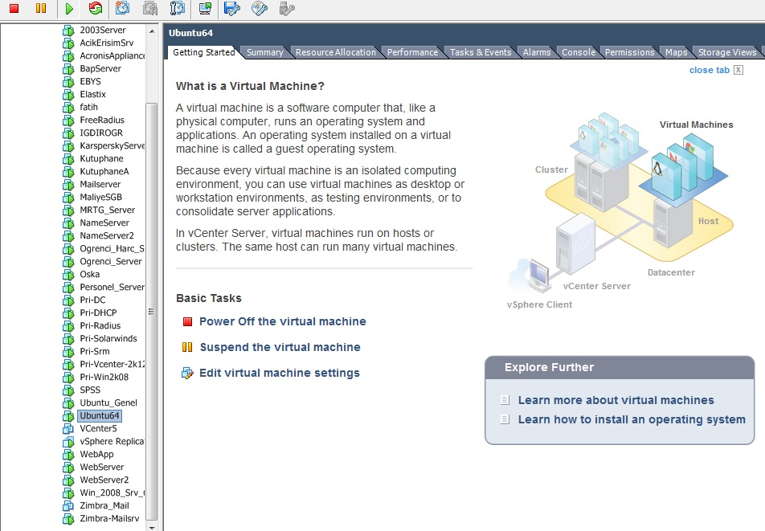
ÇALIŞAN SUNUCULARIMIZ

Slide 31
YAPILACAK FAALİYETLER
Kampüs binalarımızın hepsine gece görüş kamerası takılması planlanmaktadır.
Kampüs içi binalara internet hızları iyileştirilmesi yapılması planlanmaktadır
Telefon ses kayıt sistemi kurulması planlanmaktadır..
Süresi bitmek üzere olan ve yeni gelecek personellere e-imza temini yapılacak.

Slide 32
YAPILACAK FAALİYETLER
Talep durumunda Ebys hizmet içi eğitim gerçekleştirilecek.
Yazışma standartları takip edilerek sistemimize entegre edilecek.
Server güvenliği açısından server taşıması daha güvenilir işletim sistemine taşınacak.

Slide 33
SONUÇ ..
Hizmet sunumunda kurum içi ve dışı tüm paydaşlarla ilişkide kişilik ve emeğe saygıyı esas almaktadır. Kişisel bilgi gizliliği ve güvenliğini sağlamaktadır.
Hizmet ve projelerimizde Başkanlığımızın yürütmesi gereken faaliyetler konusunda ilgili kişi, kurum ve birimlerle dayanışma içinde hareket edilmektedir.

